Slide 1
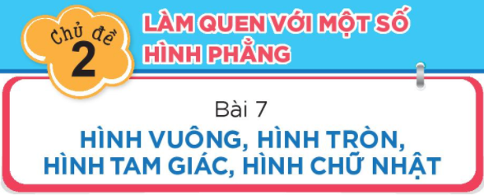
Tiết 2

Slide 2


Slide 3



Có bao nhiêu hình chữ nhật?
Câu 1
2
A
3
b
4
c
Hết giờ
0
5
1
3
4
6
7
8
2
10
9

Slide 4
có bao nhiêu hình tròn
Câu 2
3
A
4
b
50
c
0
5
1
3
4
6
7
8
2
10
9
Hết giờ

Slide 5
có bao nhiêu hình vuông
Câu 3
5
A
4
b
3
c
0
5
1
3
4
6
7
8
2
10
9
Hết giờ

Slide 6
có bao nhiêu hình tam giác
Câu 4
3
A
1
b
0
c
Hết giờ
0
5
1
3
4
6
7
8
2
10
9

Slide 7
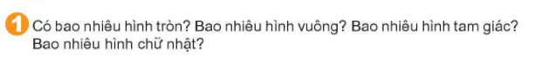
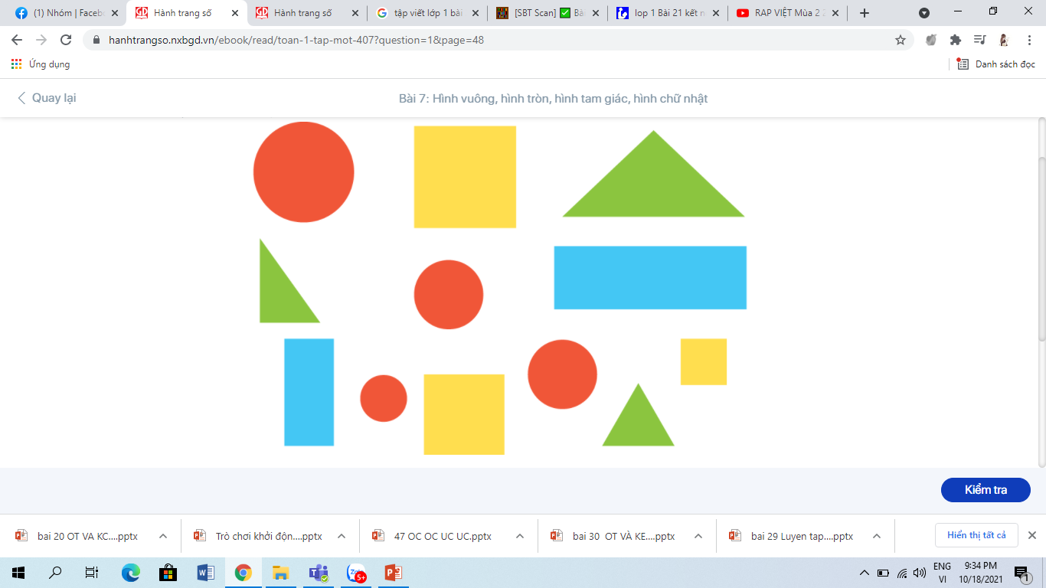
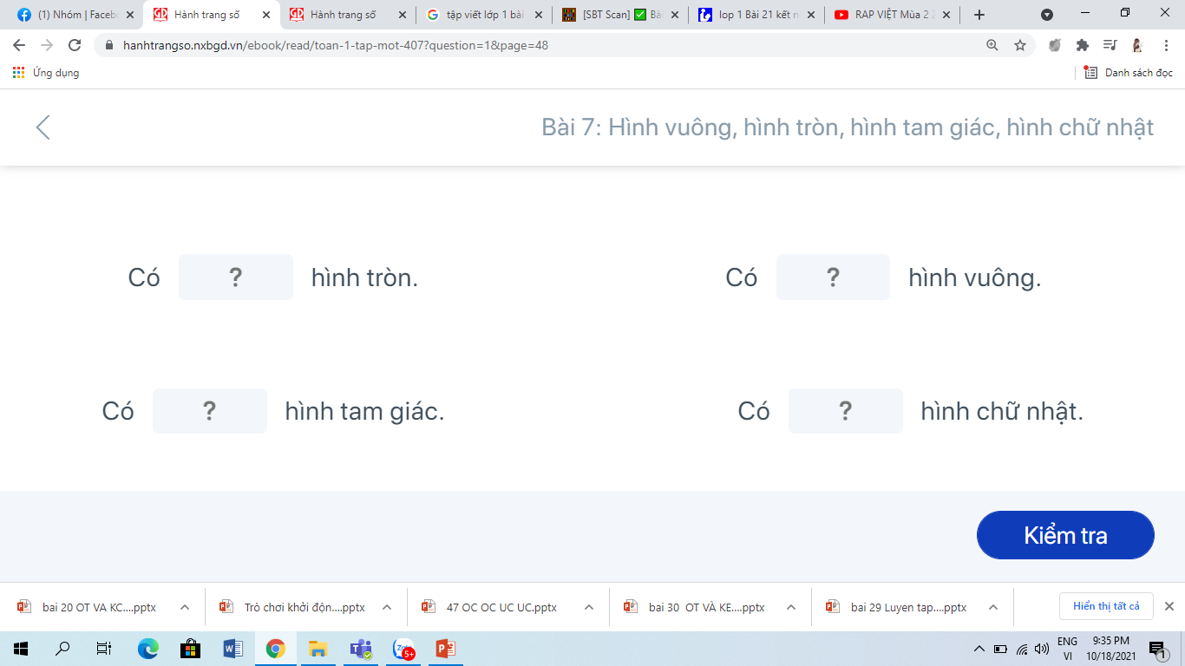
4
3
3
2

Slide 8
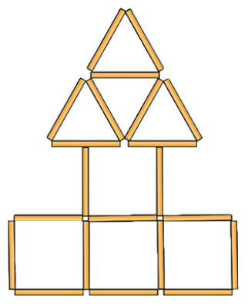
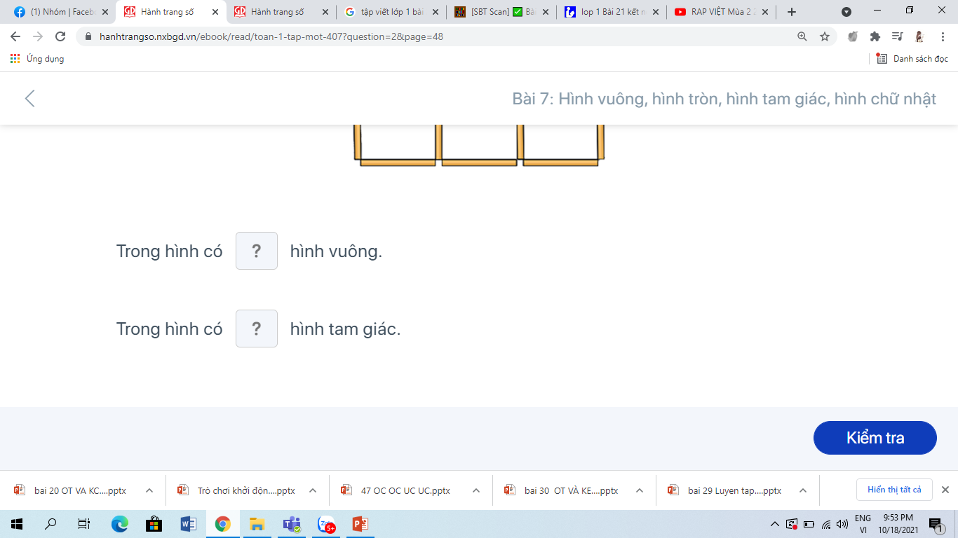
2/ Que tính được xếp thành các hình dưới đây. Trong đó có bao nhiêu hình vuông, bao nhiêu hình tam giác?
4
4

Slide 9
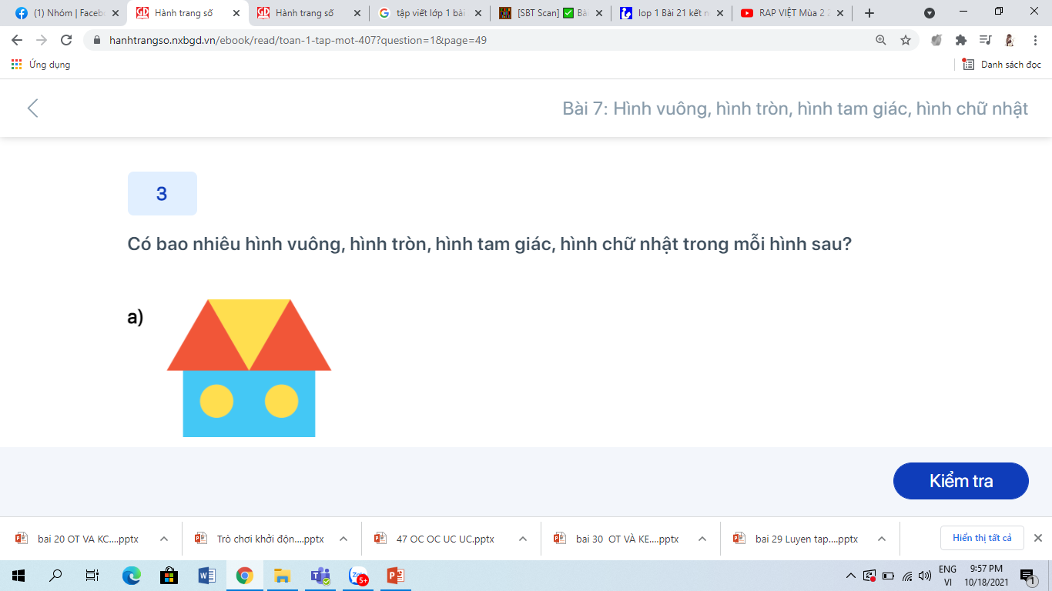
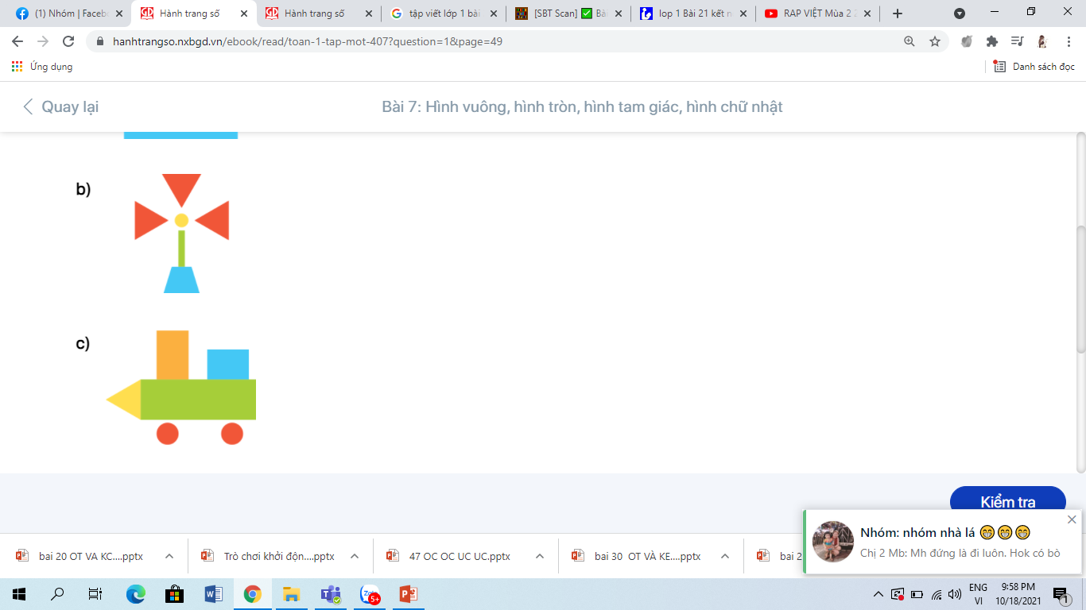
3/
1
0
1
3
2
1

Slide 10
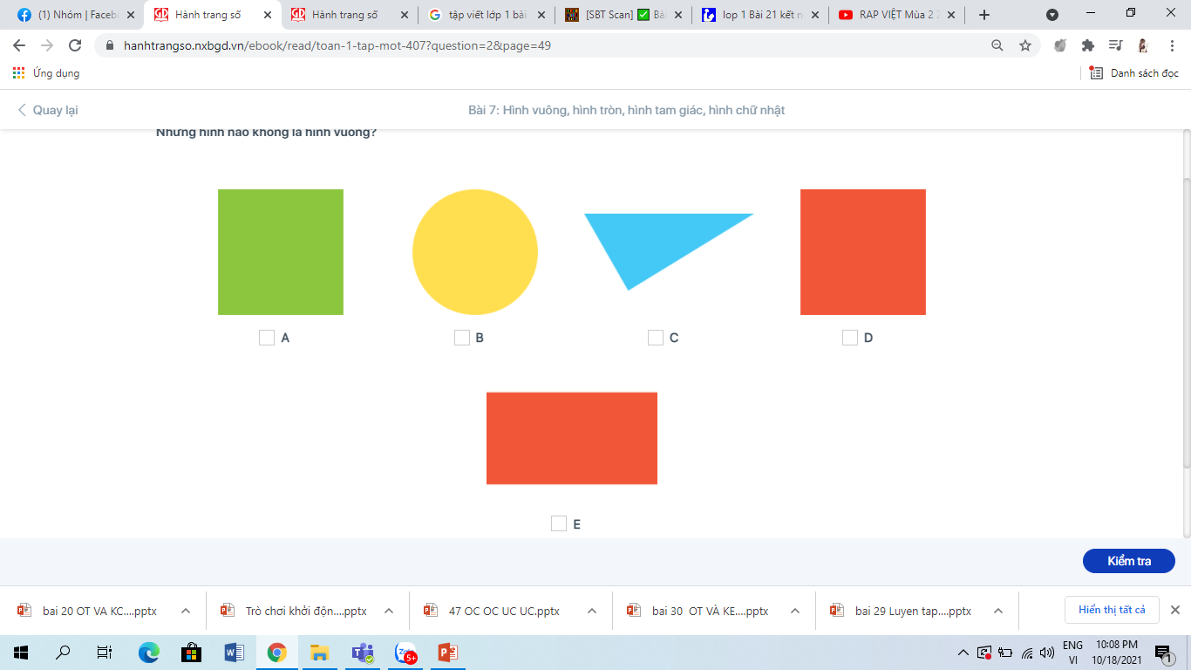

4/ Những hình nào không là hình vuông?

Slide 11
Củng cố
hình vuông
hình tròn
hình tam giác
hình chữ nhật

Slide 12

Notes:
Cô Thương chúc các bạn và gia đình mình thật nhiều sức khỏe, bình an và quyết tâm thực hiện tốt qui định 5K để chiến thắng đại dịch Covid19.
Cô xin chào và hẹn gặp lại các bạn ở bài học sau nhé!

